Slide 1
Razvoj modula za LMS
Notes:
Cilj ove prezentacije je upoznati učenike sa osnovnim pojmovima potrebnima za razvijanje modul za LMS. Ova prezentacija sadržavati će samo osnovne pojmove, a detaljniji prikaz svih mogućnosti možete pronaći u .pdf-u / .epub dokumentu

Slide 2
Uvod
LMS – Learning Management System
namjenjen izradi digitalnih obrazovnih sadržaja
LMS sustavi: Moodle, WebCT, Clarolineu...
Moodle – LMS napisan u PHP-u
prednost: Open Source (besplatan)

Slide 3
Razvoj modula
Putanja do direktorija novog modula - primjer
Notes:
Za potrebe ovih uputa, koje će Vam pomoći prilikom razvoja Vašeg novog modula za LMS, stvoriti ćemo novi direktorij pod nazivom 'primjer'.
Vi ga možete nazvati kako god želite, bitno je jedino da onda u svim direktorijima i datotekama gdje se koristi naziv primjer, zamijenite s onim koji ste Vi odabrali. Mora biti smješten unutar moodle-ovog direktorija mod.

Slide 4
Razvoj modula
Struktura mape novog modula primjer
Notes:
Vrlo je važno je da direktorij novog modula sadrži sve datoteke ovdje navedene, te da se one nalaze unutar poddirektorija ovako kako je na slici iznad prikazano. Stoga, nemojte mijenjati putanju do nijedne od ovih datoteka

Slide 5
index.php
index.php datoteka
Notes:
Prva datoteka s kojom ćemo se detaljnije upoznati je index.php. Unutar nje se nalazi popis svih funkcija koje modul pruža.
Kao što vidimo index.php datoteka započinje s require_once. Pomoću njega uključujemo one datoteke koje smo naveli u zagradi. U ovom slučaju to su config.php i lib.php. Ukoliko dođe do neuspjeha prilikom izvođenja, require će zaustaviti scenariji i prikazati upozorenja da se pojavila greška (error warning).
Možemo primijetiti kako se uz oznaku require nalazi i nastavak _once, on nam govori da će se provjeriti je li PHP datoteka već uključena, i ako je tako, neće zahtijevati ponovno uključenje.
Zatim, naređujemo da se uzme id kolegija određenog modula.
Korištenjem funkcije $DB->get_record dobiti ćemo evidenciju kolegija na temelju njegovog id-a i na taj način smanjiti broj upita u bazi podataka.
require_course_login($course); nam služi kako bi omogućili aktivnosti kao što je pristup za čitanje sadržaja naslovnice bez prijave.
Svi parametri funkcije ($params=array) su nizovi vrijednosti koje koristimo prilikom ispunjavanja rezerviranih mjesta za SQL izraze.

Slide 6
index.php
Dodavanje događaja, karekteristika stranice i izlaza
Notes:
Događaji (event) su atomski dijelovi informacije koji opisuju nešto što se dogodilo u Moodle-u. Oni su prije svega rezultat aktivnosti korisnika, ali također mogu biti rezultat procesa ili radnji koje se poduzimaju putem naredbenog retka.
Korištenjem get_string vraćamo lokalizirani niz za postojećeg korisnika.
Zatim je potrebno postaviti poveznicu na stranicu, navigaciju, naslov stranice, naslov kolegija te raspored stranice. Postavljen je raspored stranice incourse koji se koristi se za područja unutar kolegija, tipičnih za module.
Izlaz započinje kada skripta poziva: echo $OUTPUT->header(); i echo $OUTPUT->heading($strname);

Slide 7
index.php
Prikaz funkcija unutar index.php datoteke
Posljednji dio index.php datoteke
Notes:
Zatim slijede funkcije koje su potrebne za rad modula.

Slide 8
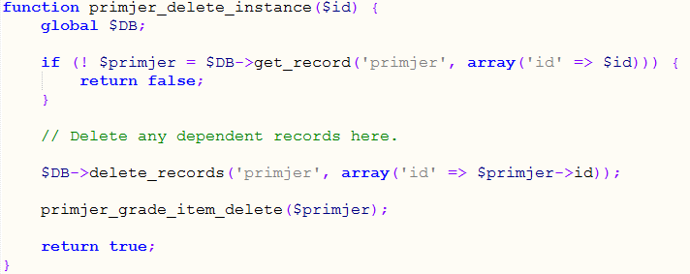
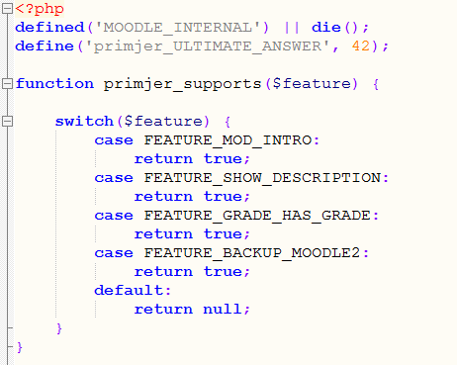
lib.php
Funkcija koja pronalazi nedavnu aktivnost i ispisuje ju
Funkcija koja briše primjerak modula iz baze
Početak lib.php datoteke
Notes:
U njoj se nalaze sve funkcije potrebne za rad bilo kojeg modula. Početni dio funkcije vraća informacije o tome podržava li modul značajku. Nakon početnog dijela unose se sve druge funkcije koje mogu obavljati različite zadaće kao što su: brisanje primjera modula iz baze, pronalazak i ispisivanje nedavne aktivnosti, pretraživanje radnji koje trebaju biti obavljene, itd. Ostale primjere pogledajte u dokumentu.

Slide 9
locallib.php
Prikaz locallib.php datoteke
Notes:
Locallib.php datoteka za sada sadrži samo početku oznaku za php dokument i jednu liniju koda. Prilikom razvoja svog modula kod dodajete sami po želji, a u pravilu ova datoteka sadrži sve specifične funkcije koje su potrebne za provedbu modula.

Slide 10
mod_form.php
Početni dio mod_form.php
Notes:
Slika prikazuje početni kod datoteke mod_form.php koji nam je već poznat iz prijašnjih datoteka. U ovoj datoteci unose se kodovi kojima se definira forma elemenata, grupiraju postavke, itd.

Slide 11
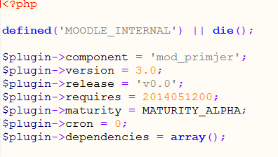
version.php
Prikaz koda datoteke version.php
Notes:
Sadrži informacije o verziji vašeg modula što je važno za instalaciju i upgrade modula

Slide 12
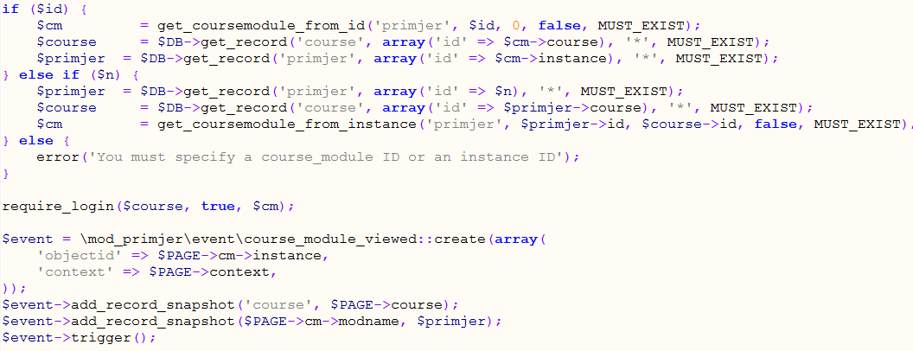
view.php
Početni kod view.php datoteke
Prikaz koda funkcije i događaja

Slide 13
view.php
Prikaz zaglavlja stranice
Kraj dokumenta view.php

Slide 14
grade.php
Prikaz koda datoteke grade.php
Notes:
Grade.php datoteka služi za preusmjeravanje korisnika na odgovarajuće povezane stranice prilikom podnošenja ocjena.

Slide 15
Hvala na pažnji!

